Slide 1


KOSTA 244 파이널 프로젝트
CAR VROONG
카부릉 (카풀서비스)

Slide 2

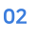
CONTENTS
프로젝트 소개
프로젝트 분석 및 설계
화면구성 및 기능
이슈사항
질의응답

Slide 3




프로젝트 소개
개발 목적
팀원 소개 및 역할
프로젝트 소개
개발 환경
적용 기술
개발 기간

Slide 4



개발목적
개발 언어 응용 능력 습득
다양한 라이브러리와 프레임워크 활용한 기능 구현
분석 설계 및 개발 환경 구축
웹 사이트 구현에 필요한 사이클 (아이템 기획 – 요구사항 분석 설계 – 기능 구현 및 테스트) 경험을 통해 현업에서 필요한 개발 환경 구축
팀 프로젝트 협업 능력 향상
팀 프로젝트에 요구되는 구성원 사이의 소통 및 협업 기술 경험

Slide 5
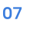

팀원&역할분담
박혜영 | 김현호 | 이희은 | 최고은
형상관리(Git) 메인 페이지 디자인 로그인, 로그 아웃 아이디, 비밀번호 찾기 회원가입(아이디 중복 검사) 마이페이지 상세보기 마이페이지 수정하기 비밀번호 수정하기 댓글, 대 댓글 작성하기 | 서기- 회의록 작성 레이아웃 설계 샘플데이터 생성 운전자/탑승자 구하는 리스트 (페이징 구현) 탑승자 구하는 게시판 글 삭제하기 리스트 내에 특정한 글 검색하기 | 발표자 프로젝트 주제 선정 및 자료수집 산출물 정리 탑승자 구하는 게시판 글쓰기/삭제하기 탑승자 구하는 게시판 글 수정하기 | DB서버 구축 (AWS) 개발환경 구축 형상관리(Git) 일정관리 (Notion) 운전자 구하는 게시판 글쓰기/상세보기 운전자 구하는 게시판 글 수정/삭제하기 탑승자/운전자 게시판 신청/승인 기능 구현 코드 리팩토링

Slide 6

프로젝트 소개
카부릉 (카풀 서비스)
출퇴근 출발지와 도착지가 같거나 중간 경유지에서 경로가 같을 경우
카 쉐어를 이용할 수 있도록 하는 서비스
프로젝트 목적
카쉐어 서비스를 이용하는 사용자들은 경제적, 친목적, 효율적으로 자신이 원하는 효과를 얻을 수 있다.
동네 친구나 출퇴근 메이트를 구하면서 소셜네트워크를 형성할 수 있다.
회사 사원 복지 서비스와 같이 다양한 방향으로 확장 활용이 가능하다.
한 대의 차량운행으로 발생하는 사회적 비용 감소에 기여할 수 있고, 환경오염 이슈에 긍정적으로 동참한다는 만족감 형성이 가능한 서비스이다.

Slide 7








개발환경
IDE -
GIT -
DB -
협업 -
WAS -

Slide 8






적용기술
MVC
08

Slide 9
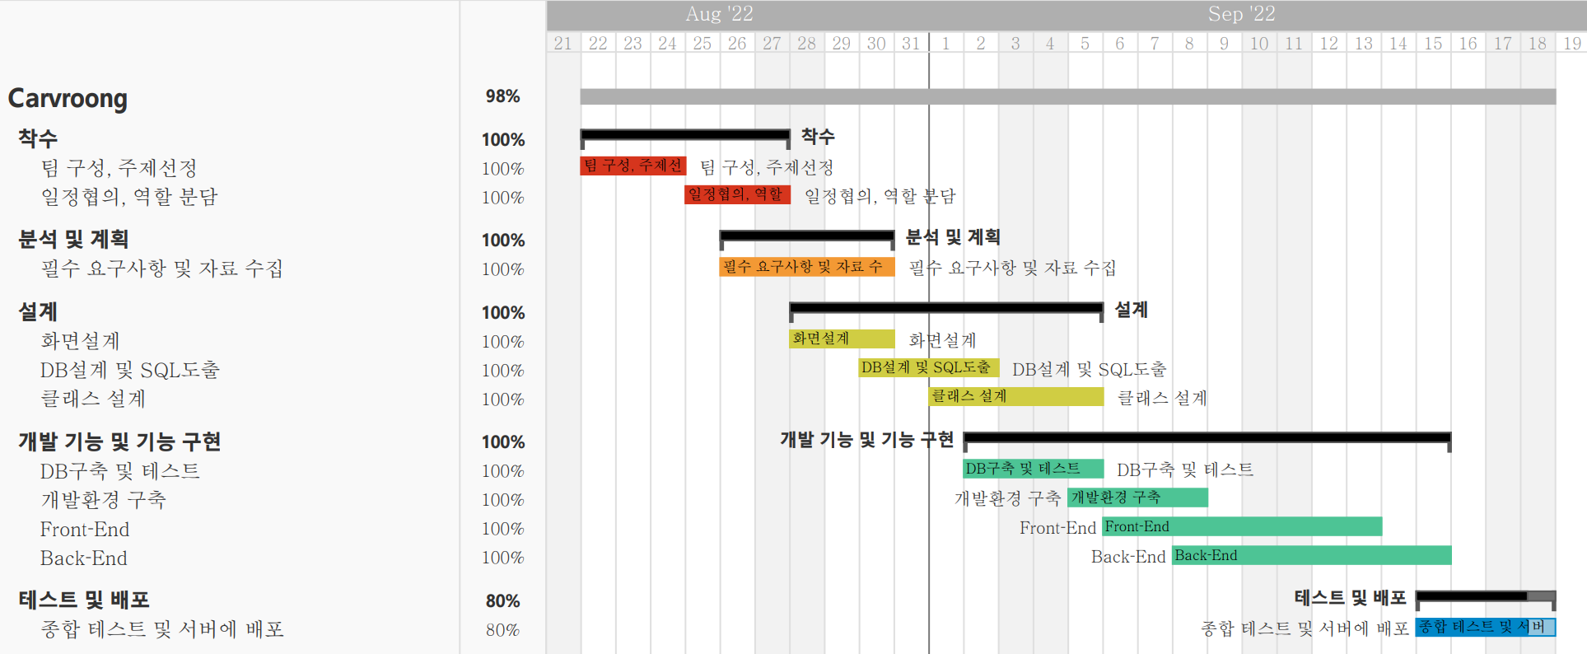
개발기간
09

Slide 10

프로젝트 분석 및 설계
DB설계 - ERD
유스케이스 다이어그램
기능 정의(
REST API 설계(빠졌음)
구글시트 기능정의도 추가하기)
10

Slide 11
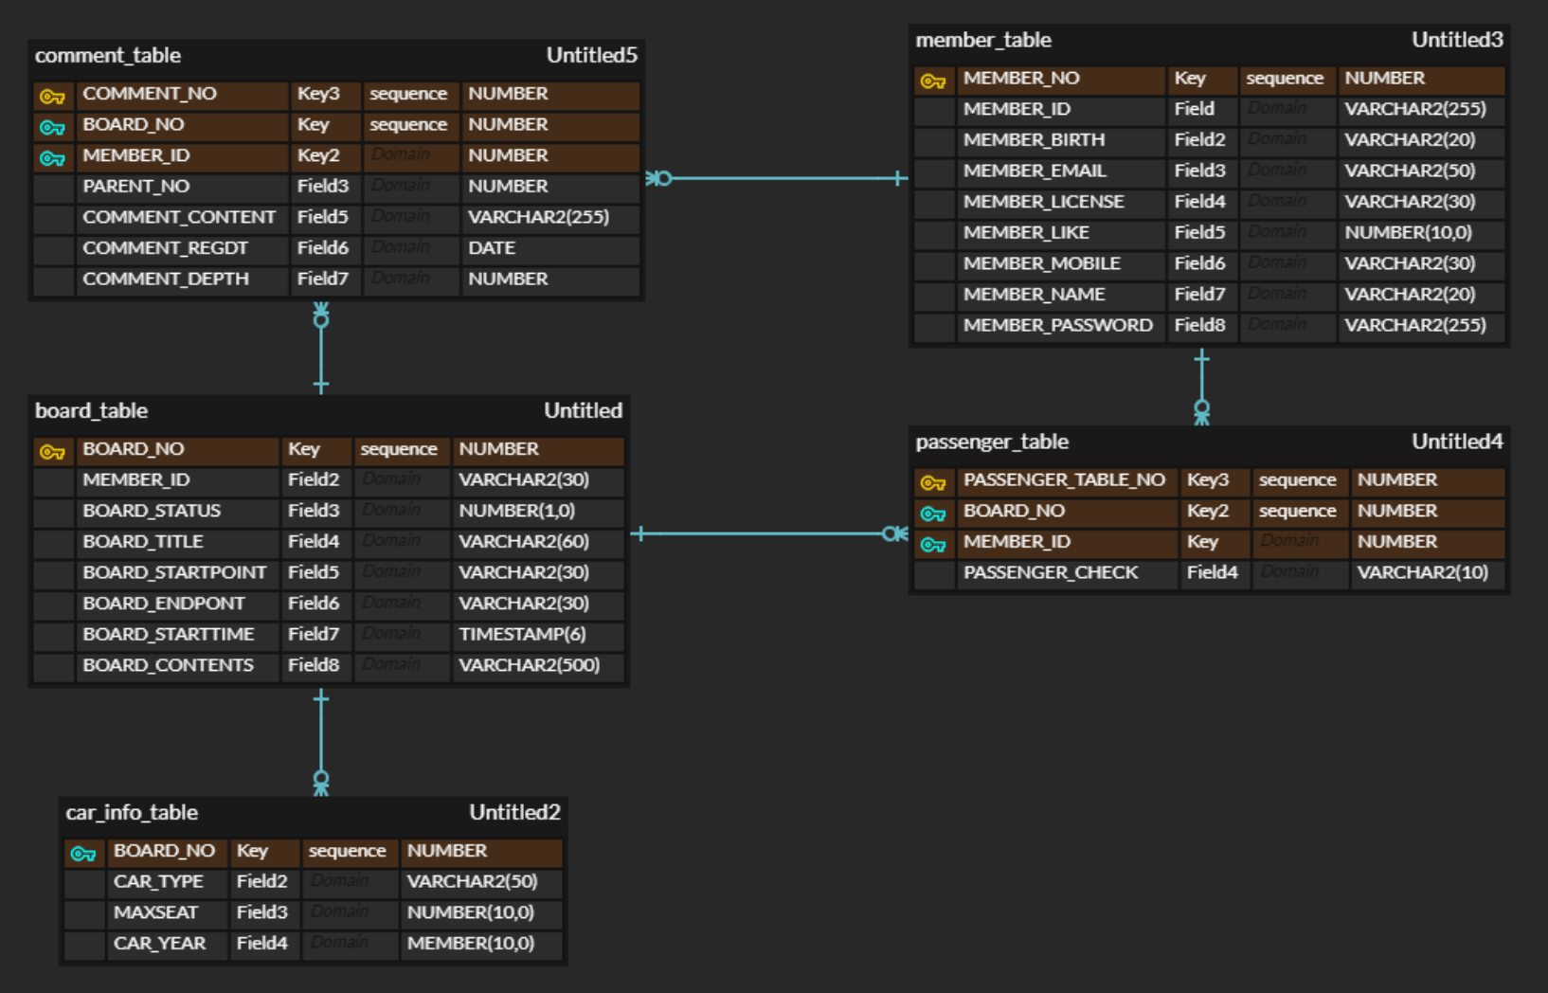
ERD 설계
11

Slide 12
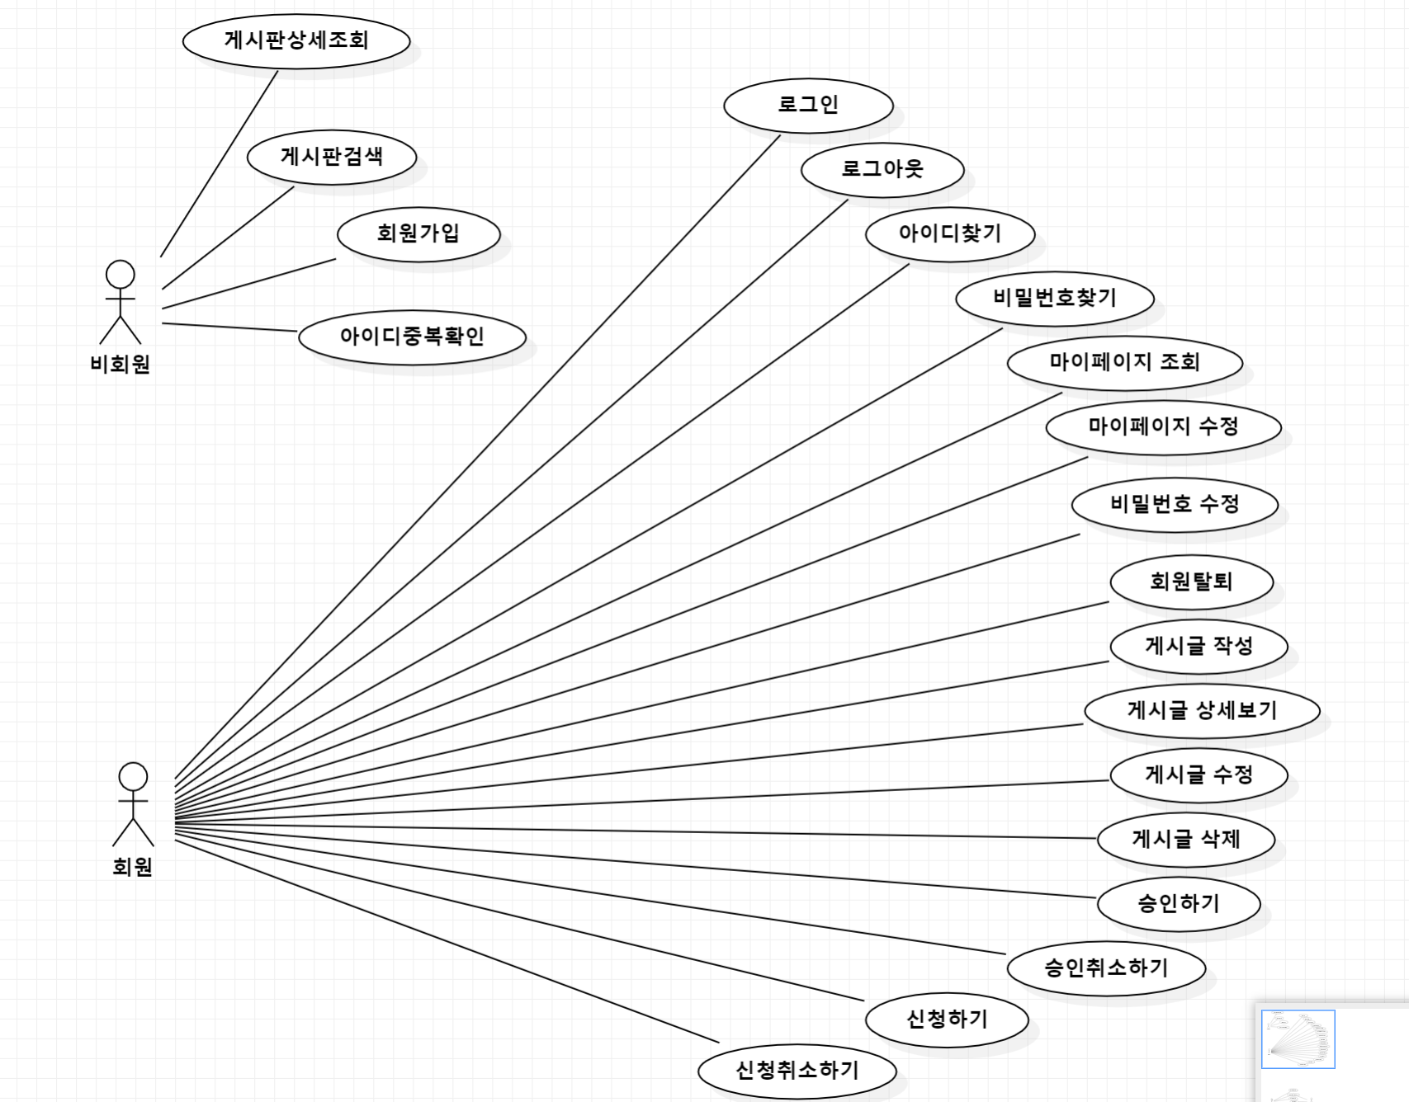
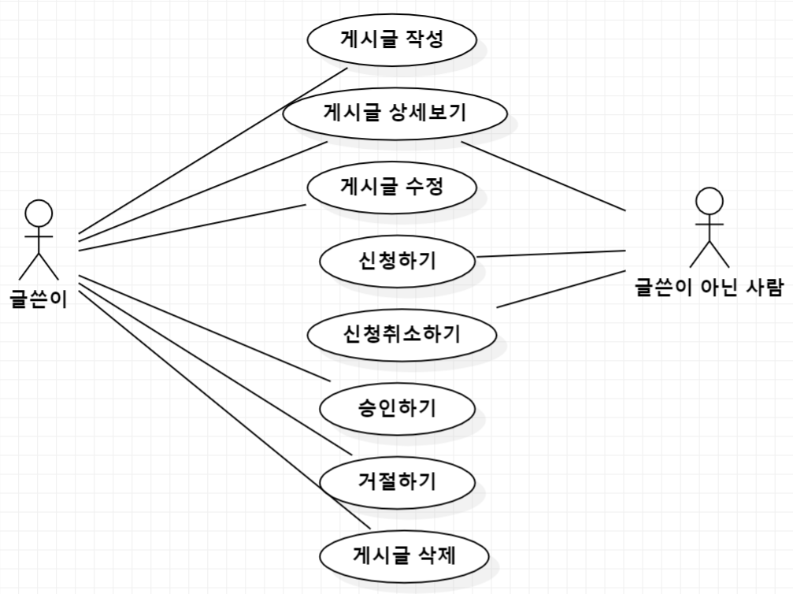
유스케이스 다이어그램
12

Slide 13
기능정의(회원/비회원)
모든 사용자
- 카부릉에 접속하는 모든 사용자(회원/비회원)은 메인페이지, 구인목록, 상세보기를 볼 수 있다.
- 모든 사용자는 회원 가입을 할 수 있다.
- 카부릉에 접속하는 모든 사용자(회원/비회원)은 입력한 글이 포함된 내용의 제목을 검색할 수 있다
회원
- 모든 회원은 아이디/비밀번호를 잊어버렸을 경우 찾을 수 있다
- 모든 회원은 마이페이지에서 본인 정보를 확인하고, 수정할 수 있다
- 모든 회원은 카부릉 사이트에서 탈퇴할 수 있다.
- 모든 회원은 동승 예정자의 명단을 볼 수 있다.
- 모든 회원은 게시판에 댓글을 작성할 수 있다.
13

Slide 14
기능정의(운전자/탑승자 구인 게시판)
회원
(작성자)
- 모든 회원(작성자)은 운전자/탑승자 구인 글을 작성할 수 있다.
- 모든 회원(작성자)은 본인이 작성한 운전자/탑승자 구인 글을 삭제할 수 있다.
- 모든 회원(작성자)은 본인이 작성한 글의 운전/탑승 지원자를 볼 수 있다.
- 모든 회원(작성자)은 본인이 작성한 글의 운전/탑승 지원자를 승인/거절할 수 있다.
회원
(지원자)
- 모든 회원(지원자)은 운전자/탑승자 지원 요청을 할 수 있다.
- 모든 회원(지원자)은 요청이 승인되기 전까지 본인의 요청을 취소할 수 있다.
14

Slide 15

기능 구현 (화면 레이아웃)
1차 화면 구성(oven)
최종 레이아웃(Bootstrap)
- 메인 페이지
회원가입 (유효성 체크)
비밀번호 암호화
비밀번호 변경’
탑승자 구해요
운전자 구해요
신청 - 승인

Slide 16
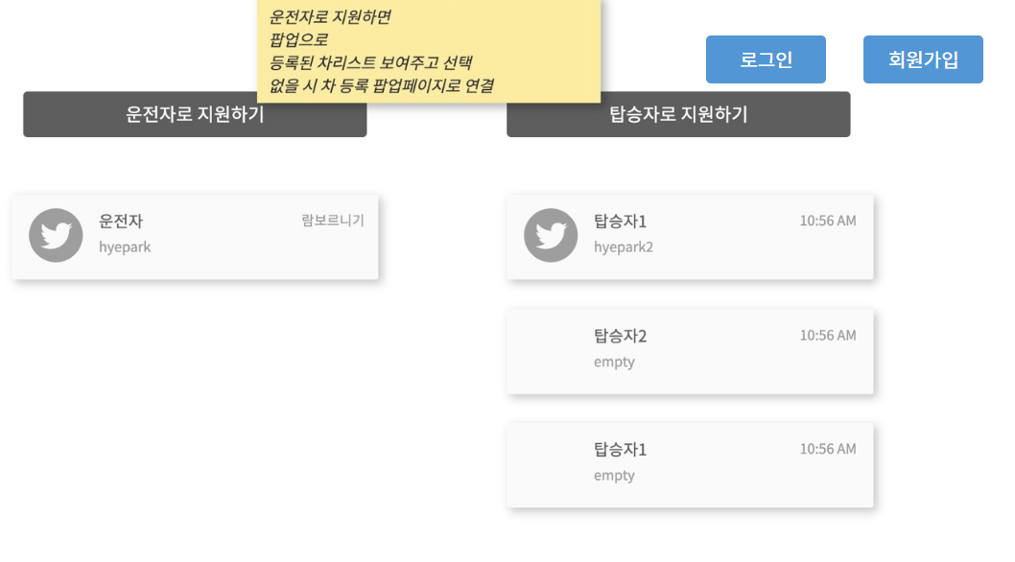
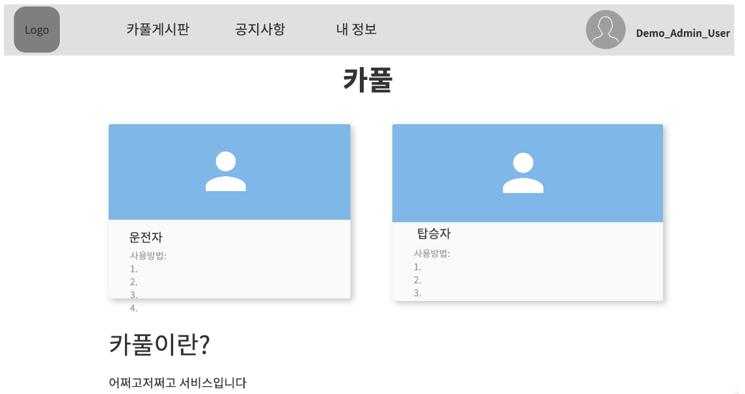
1차 화면레이아웃 (1-1)
비로그인
로그인

Slide 17
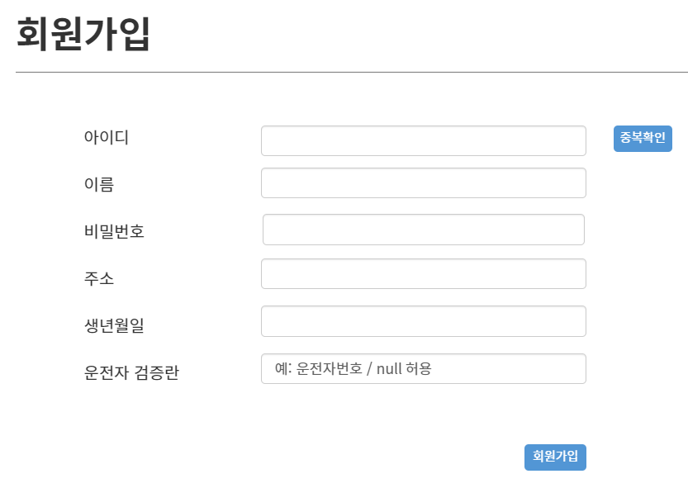
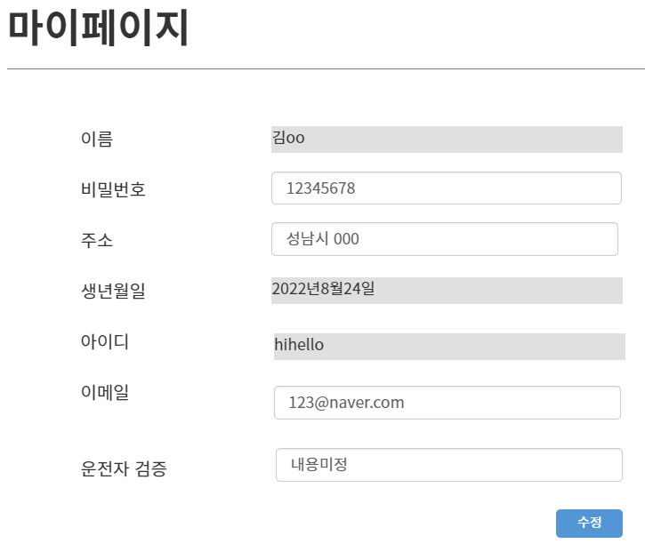
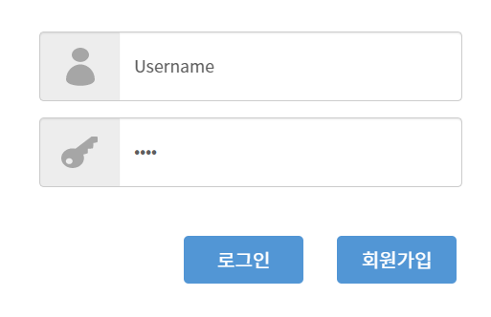
1차 화면구성 (1-2)

Slide 18
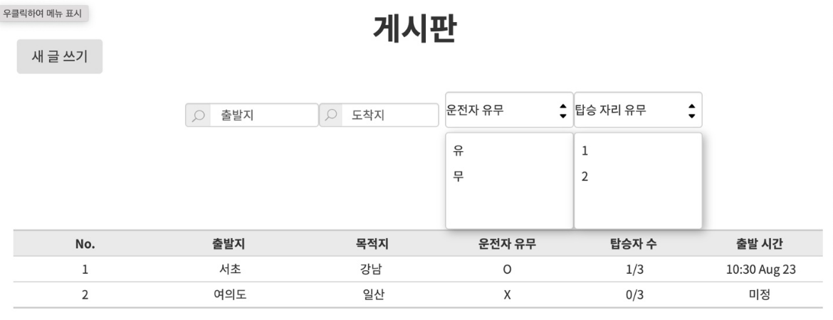
1차 화면구성 (1-3)

Slide 19
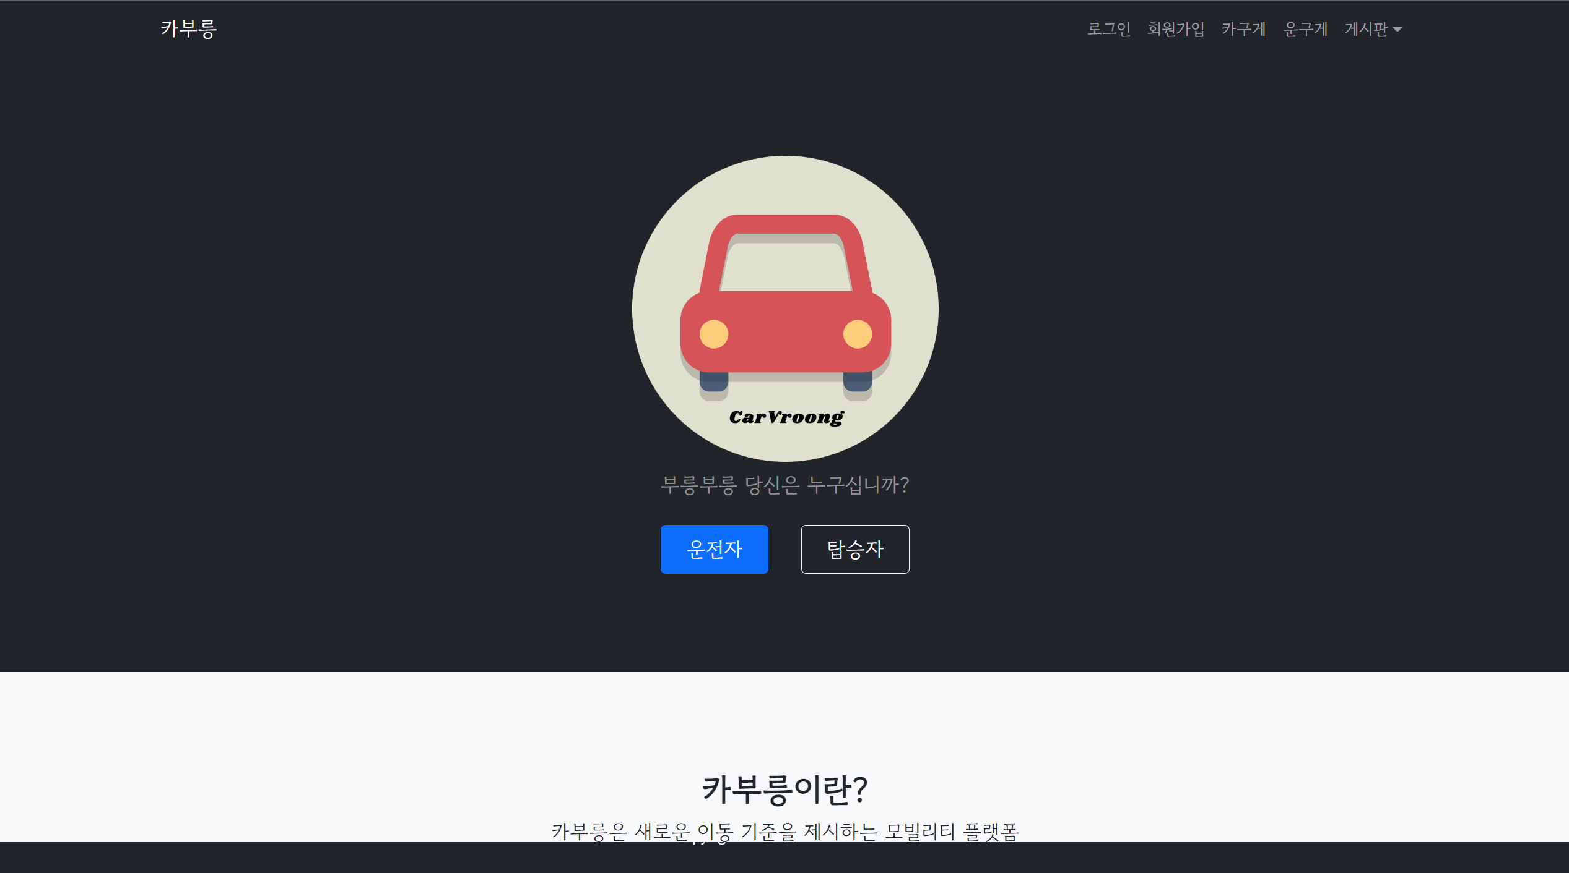
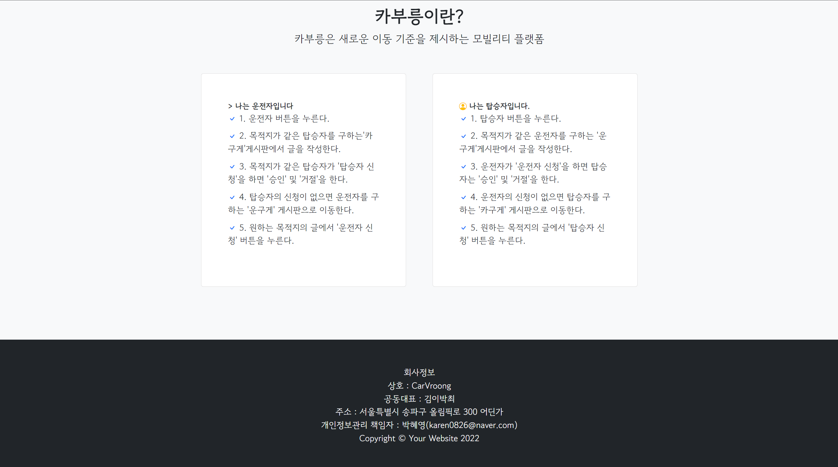
메인페이지

Slide 20
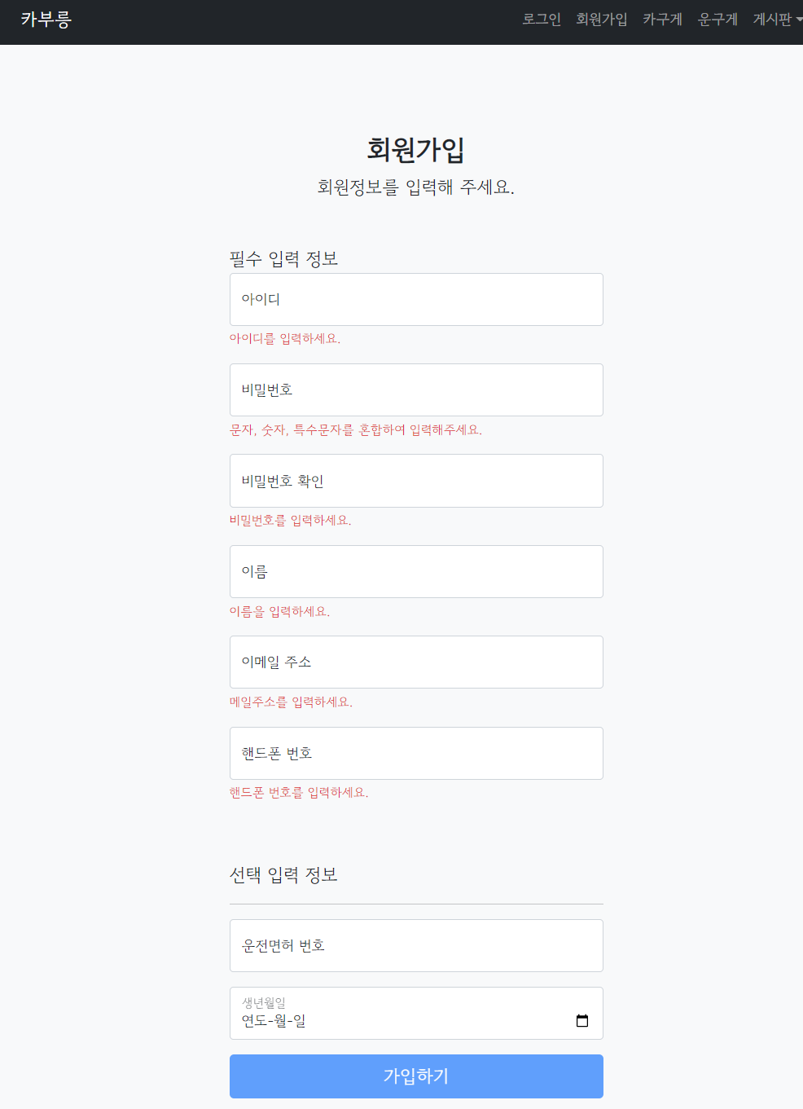
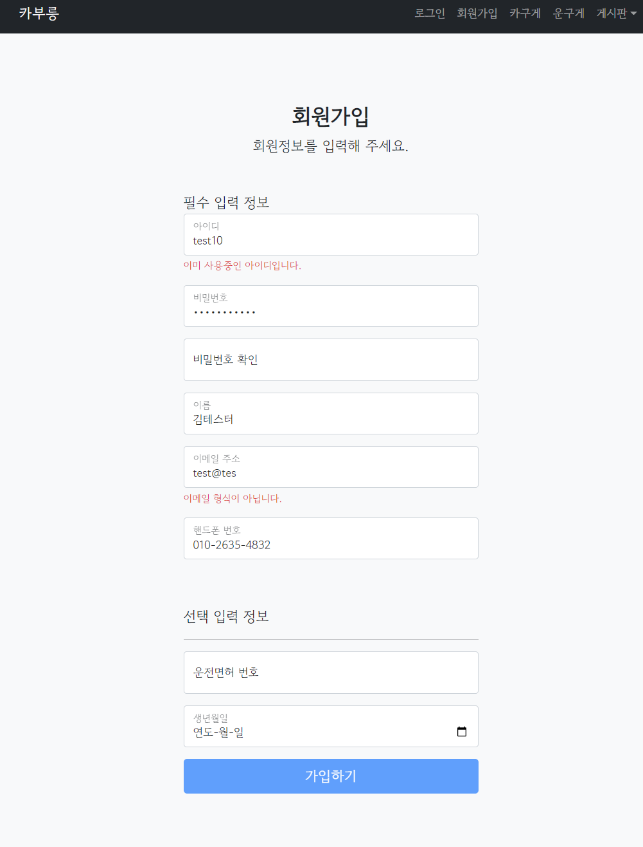
회원가입 (유효성 체크)

Slide 21
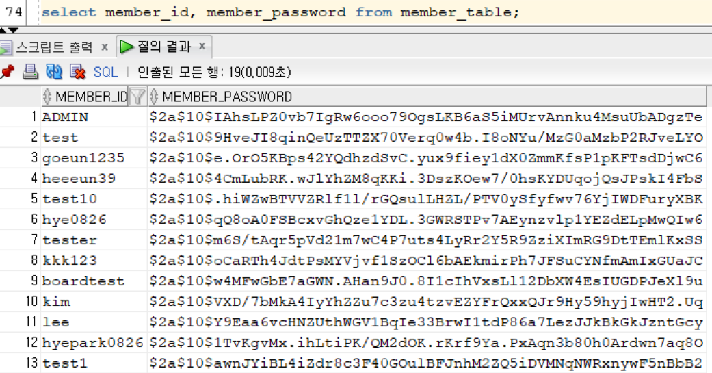
비밀번호 암호화
Spring Security 를 이용한 데이터 암호화를 회원 비밀번호에 적용함
SHA-2 이상의 해시 알고리즘으로 암호하되며 해시는 단방향 알고리즘으로 복호화가 불가능함
같은 데이터를 넣어도 다른 다이제스트(암호화값)이 나오는 Salt 기능을 지원함

Slide 22
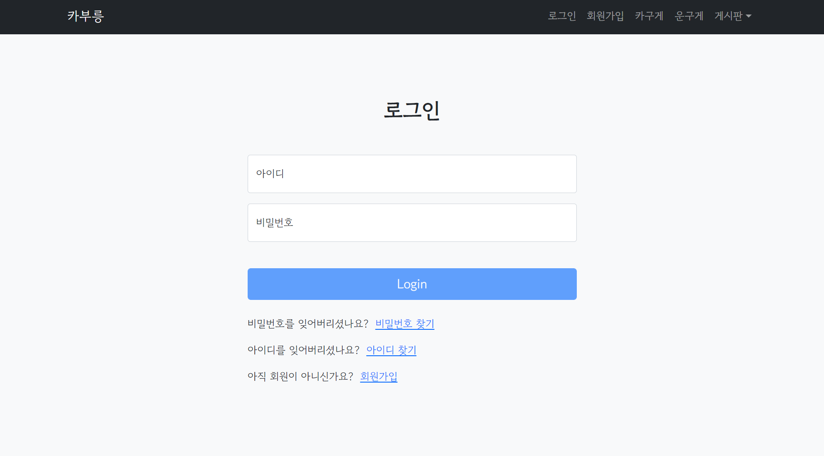
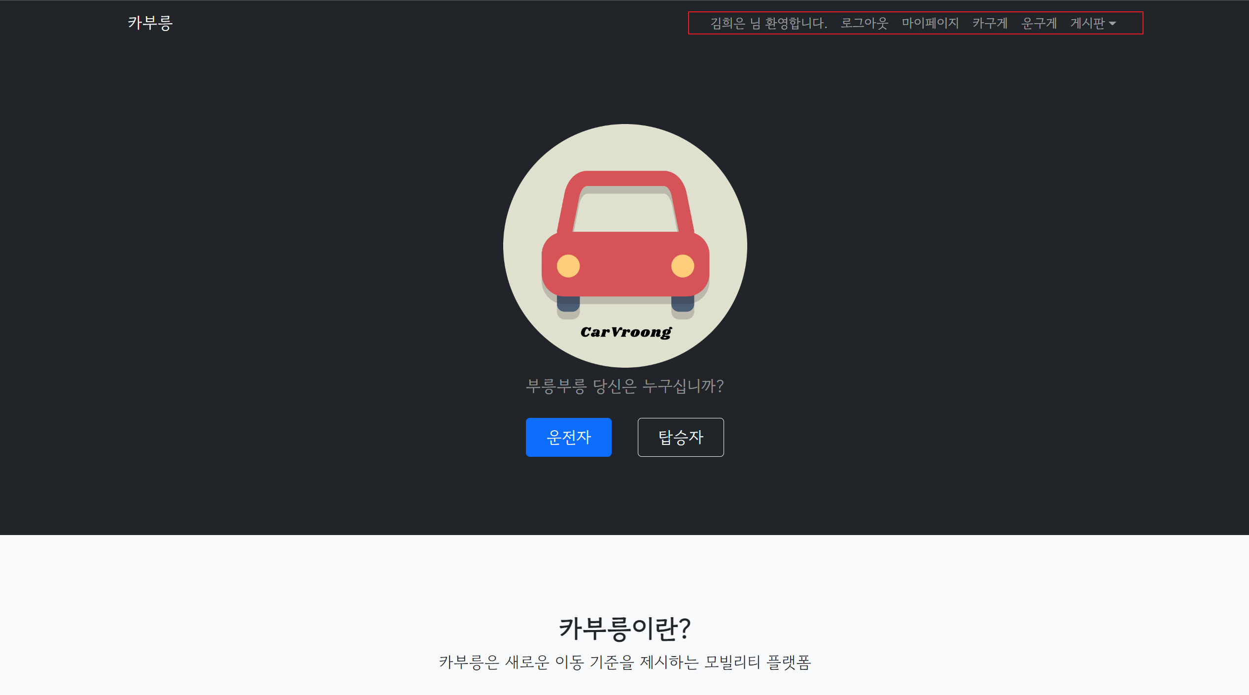
로그인

Slide 23
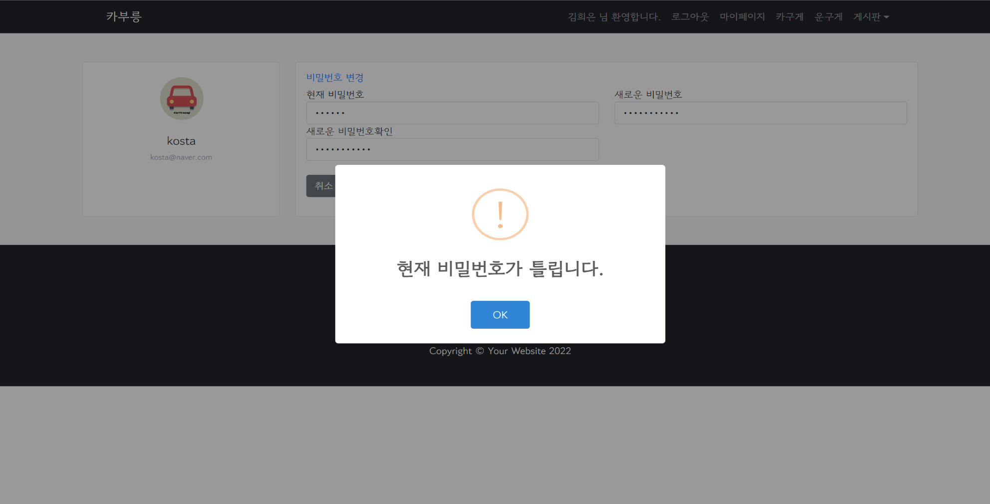

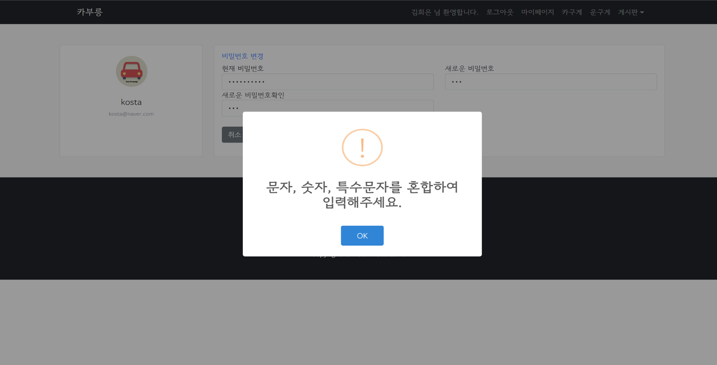
비밀번호 변경 - 유효성체크

Slide 24
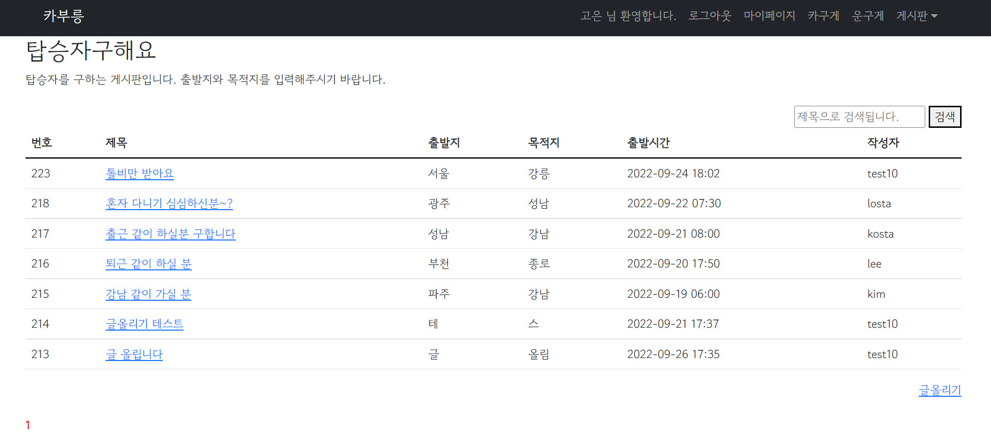
탑승자구해요

Slide 25
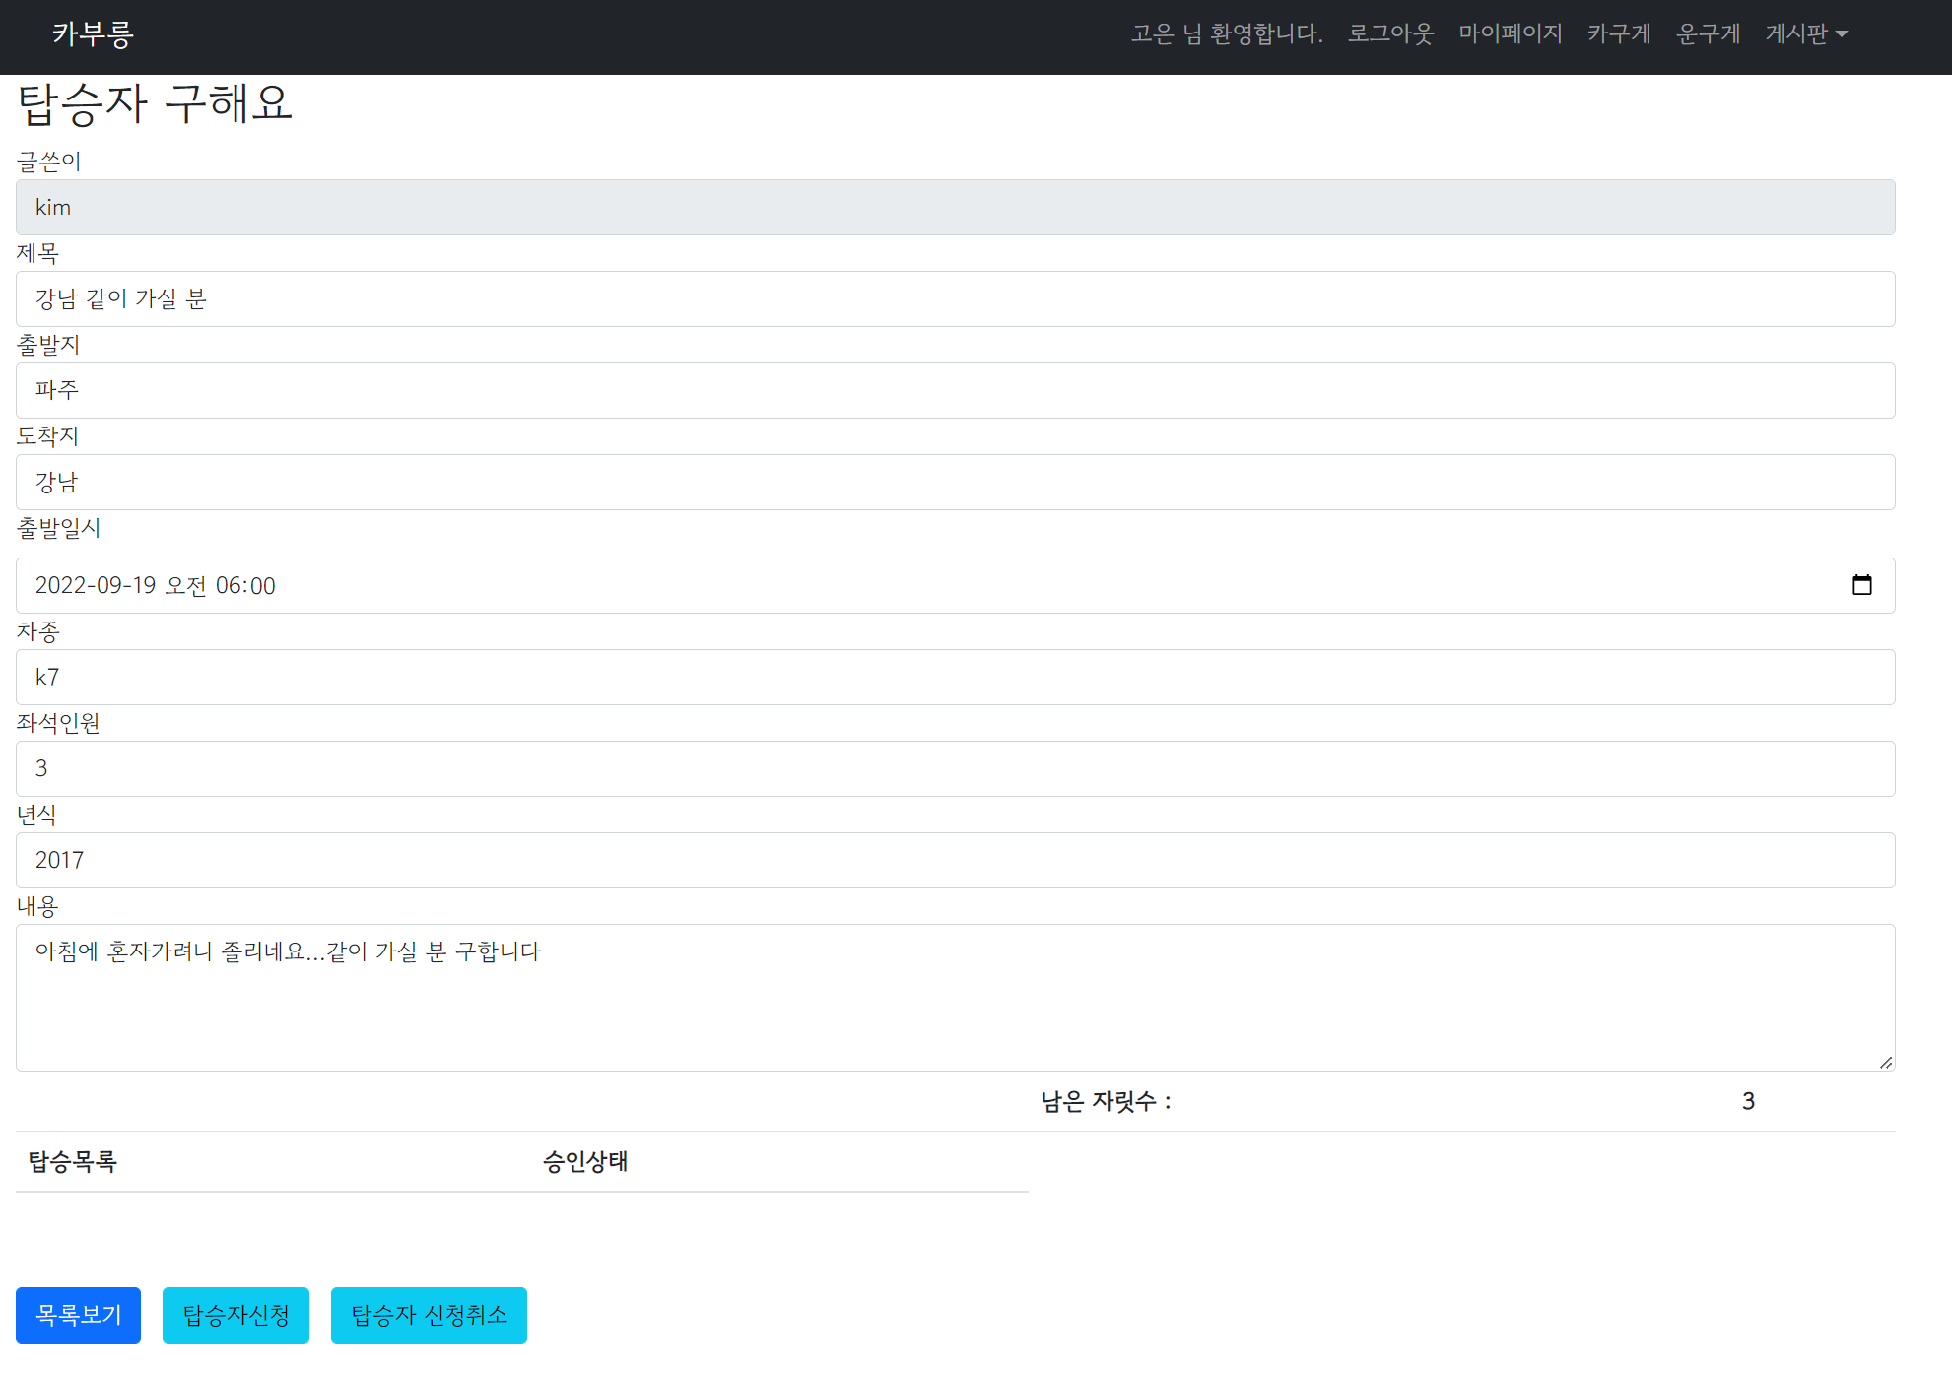
탑승자구해요

Slide 26
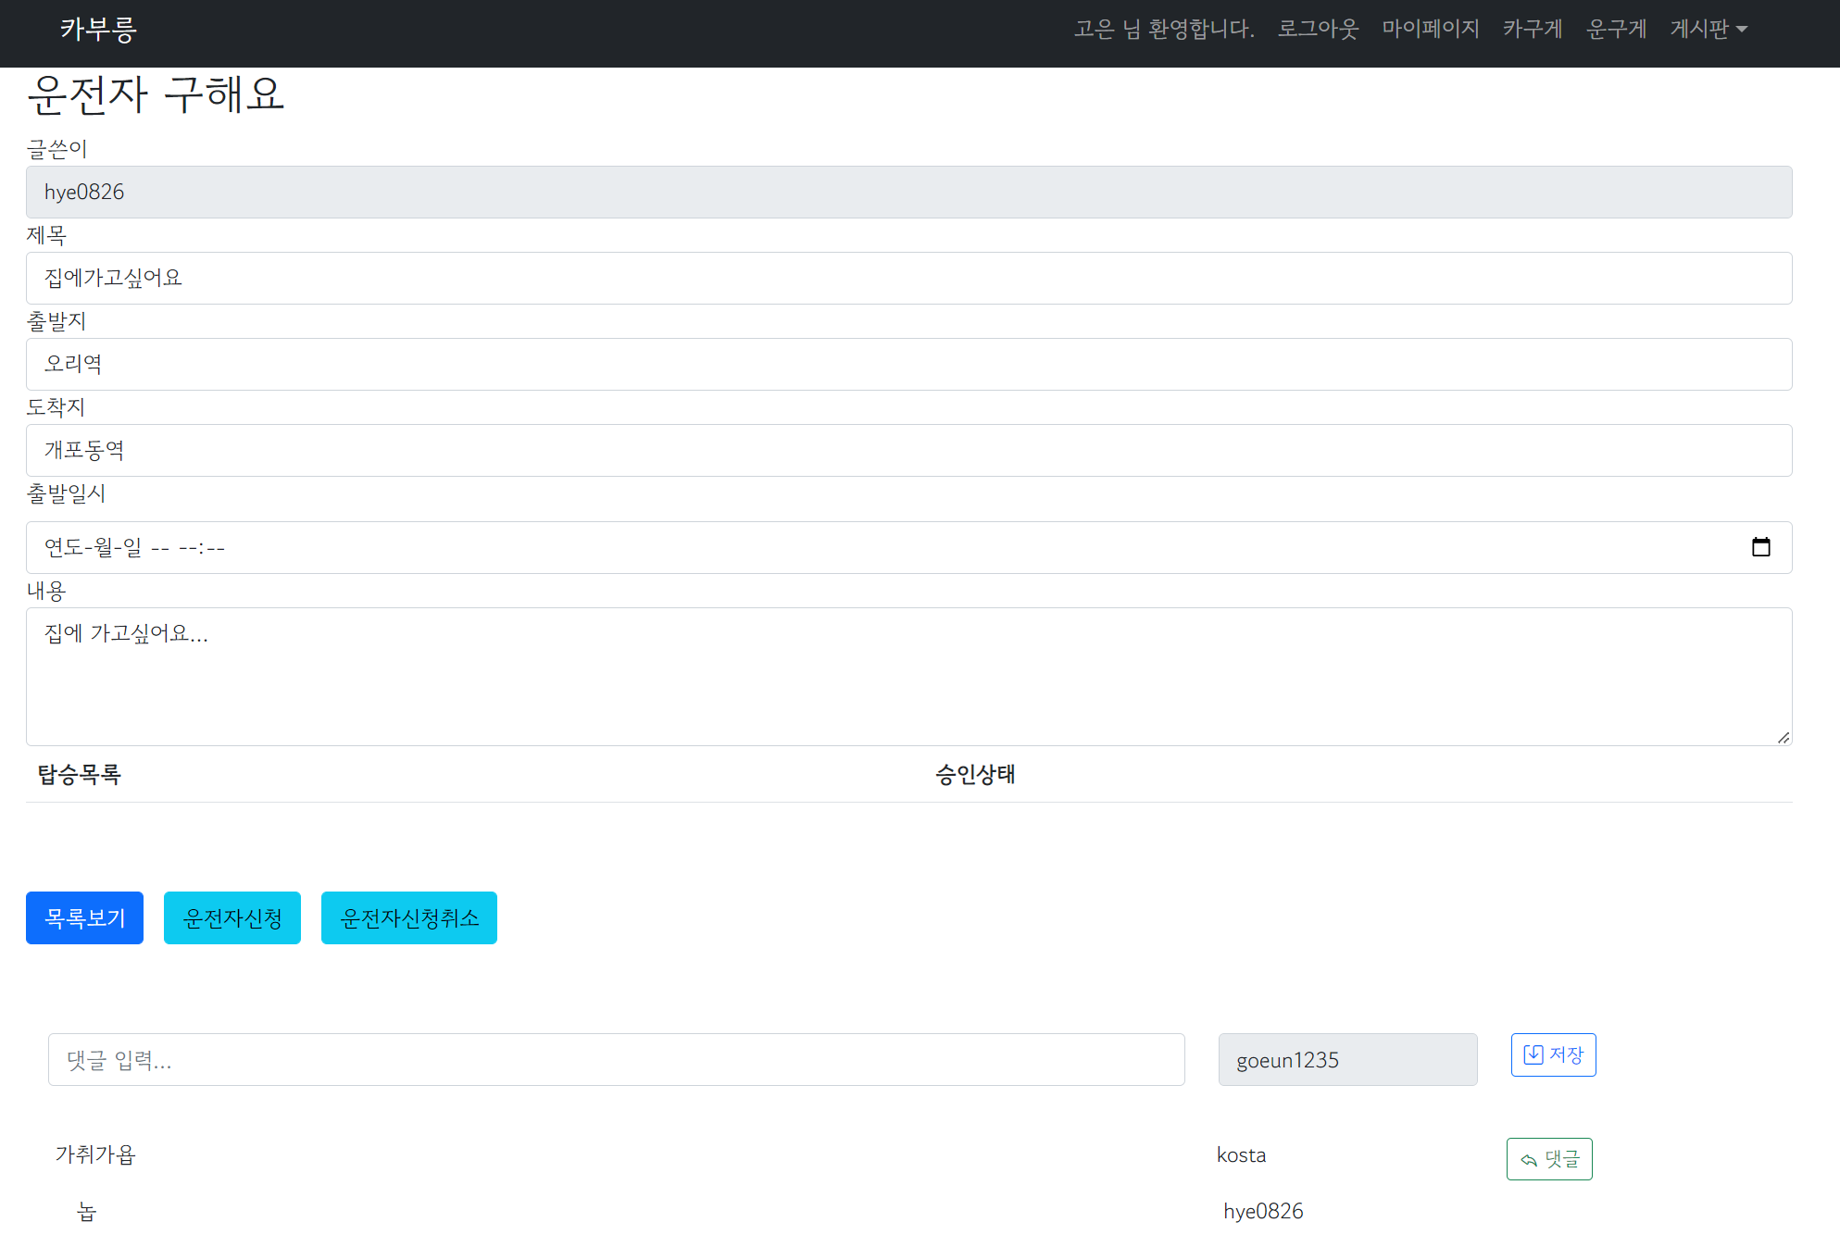
운전자구해요

Slide 27
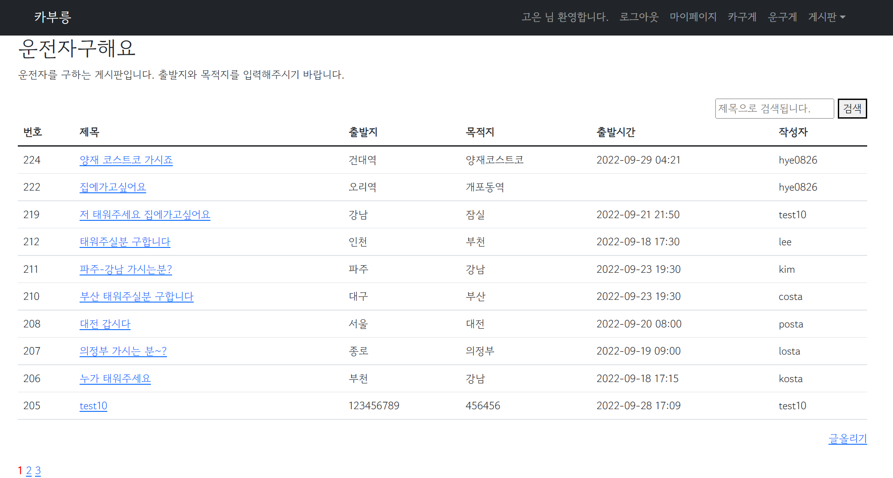
운전자구해요

Slide 28
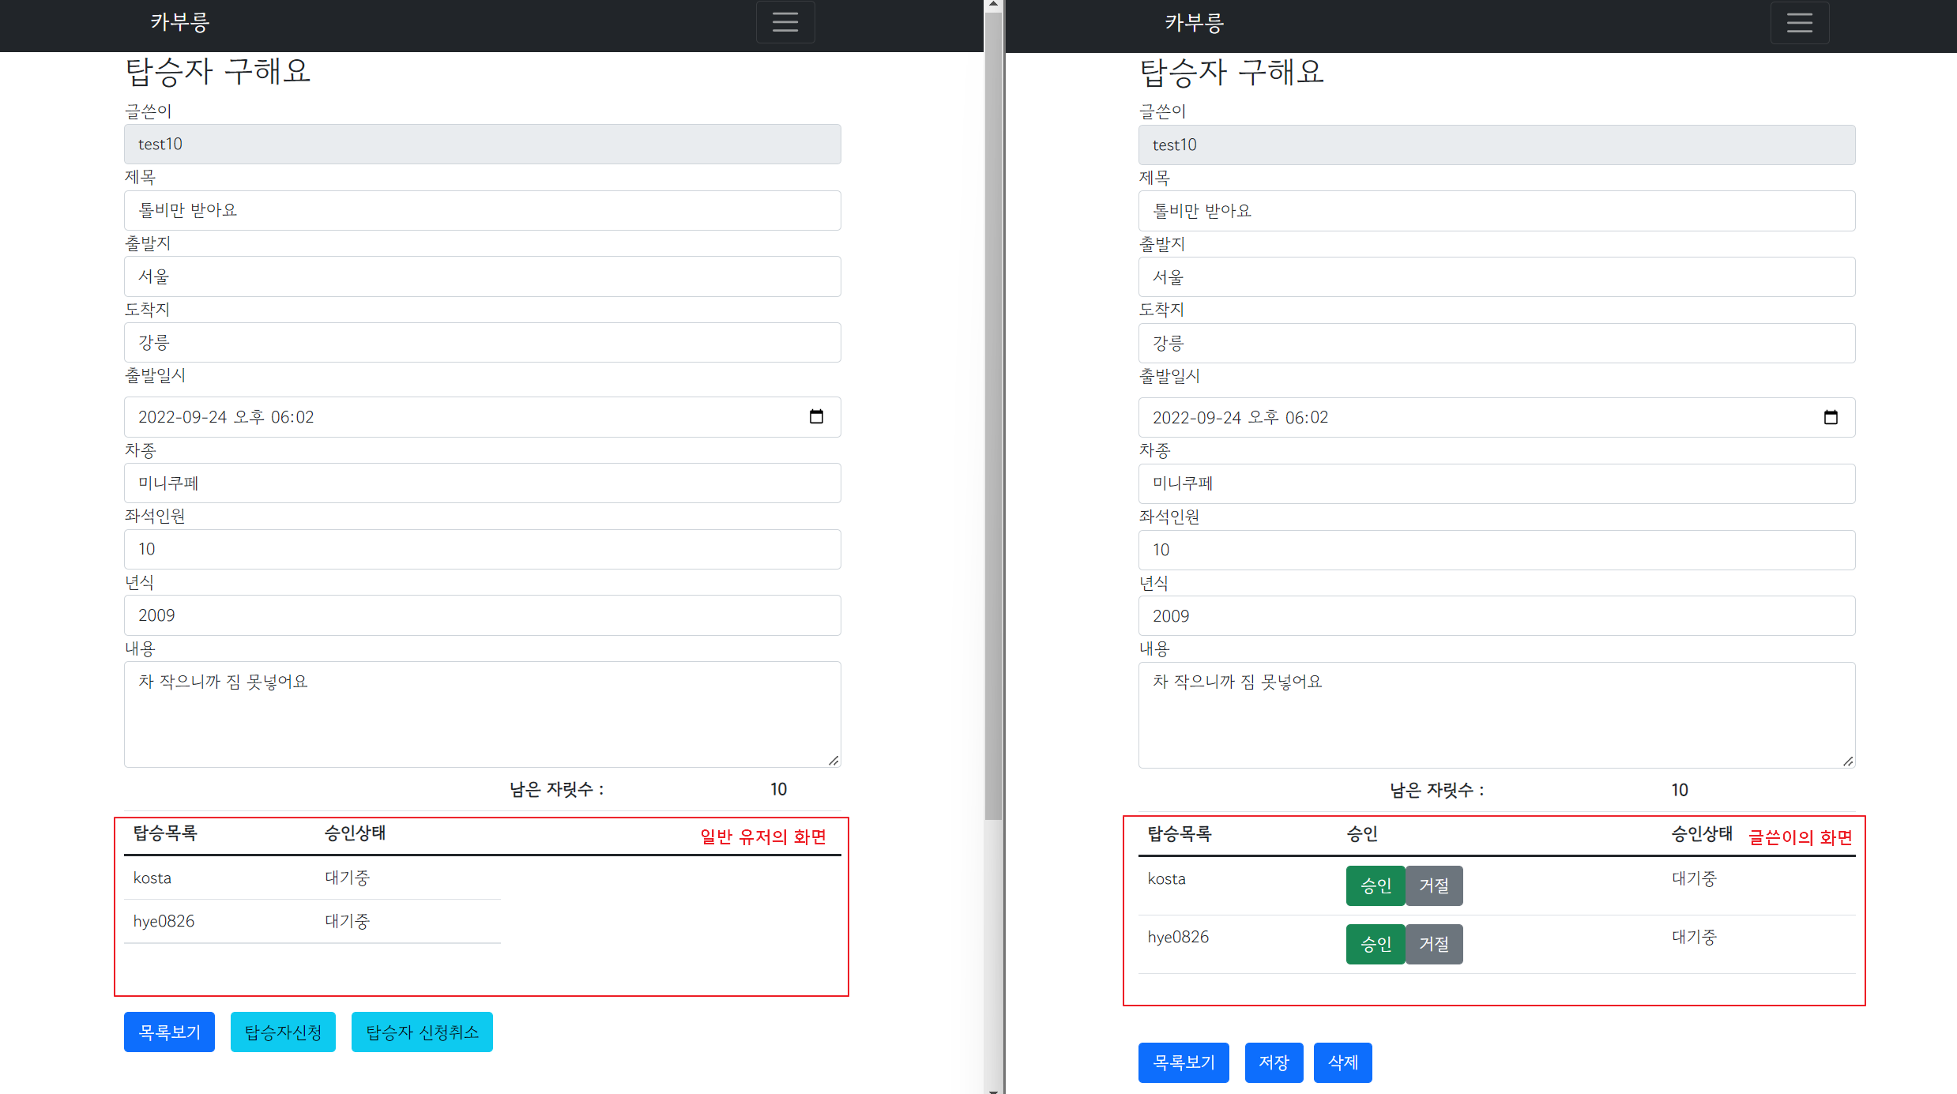
신청-승인 기능(승인 전)

Slide 29
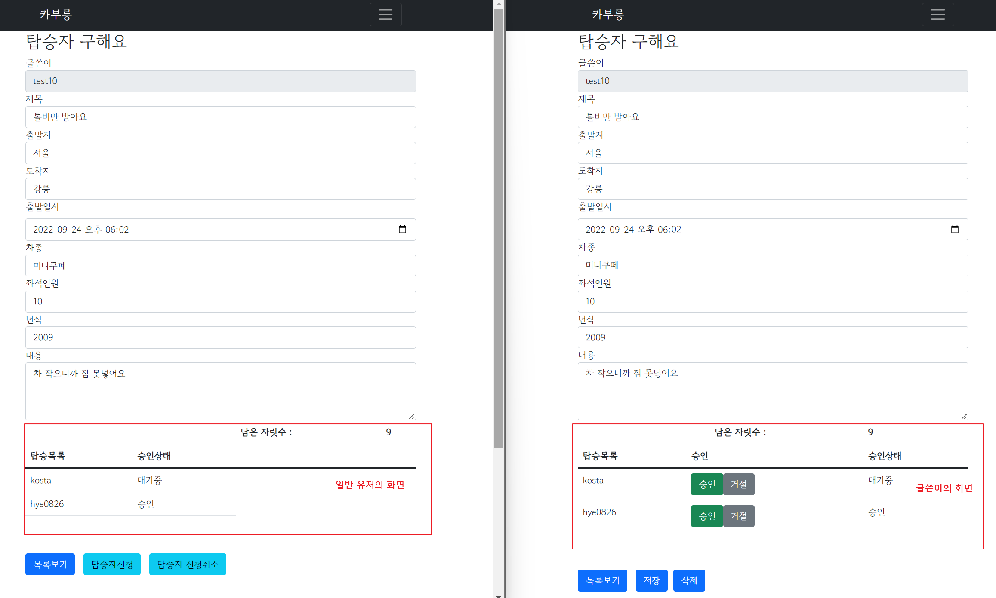
신청-승인 기능(승인 후)

Slide 30
댓글 기능

Slide 31

이슈사항
@Table 테이블 생성 문제
Thymeleaf 경로 설정 주의
테이블 개체 Lock
또?!

Slide 32
댓글 기능

Slide 33


